Slide 1

Enterprise WIFI Project
Group 6

Slide 2
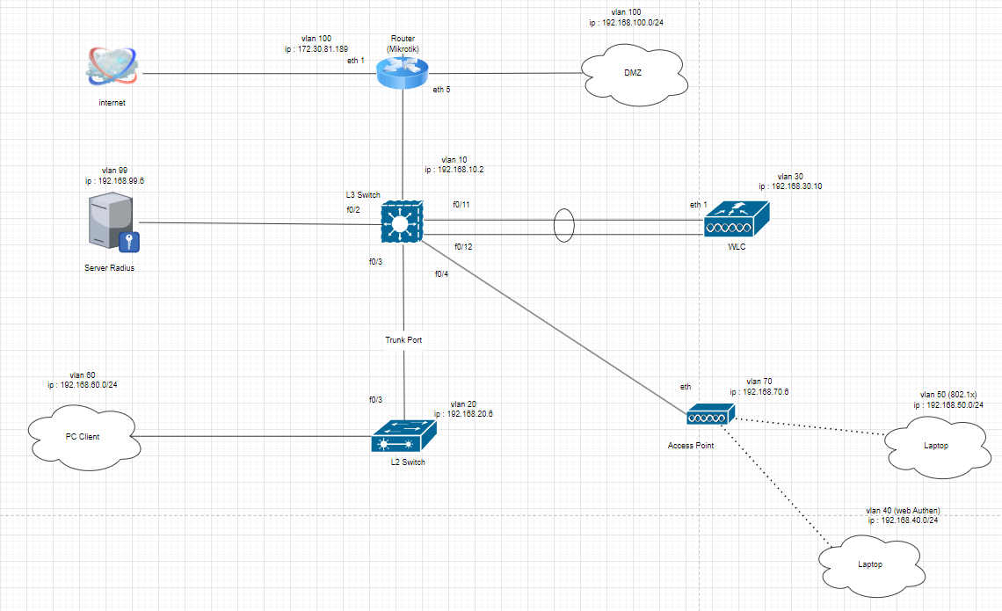
Network Diagram

Slide 3

Device | Vlan
Router – L3 Switch | Vlan 10
L3 Switch – L2 Switch | Vlan 20
L3 Switch – Wireless Controller | Vlan 30
Web Authen | Vlan 40
802.1x | Vlan 50
L2 Switch – PC user | Vlan 60
L2 Switch – Access Point | Vlan 70
L3 Switch – Raspberry Pi | Vlan 99
DMZ | Vlan 100

Slide 4

อุปกรณ์ที่ใช้และการ config อุปกรณ์
This Photo by Unknown author is licensed under CC BY-NC-ND.

Slide 5
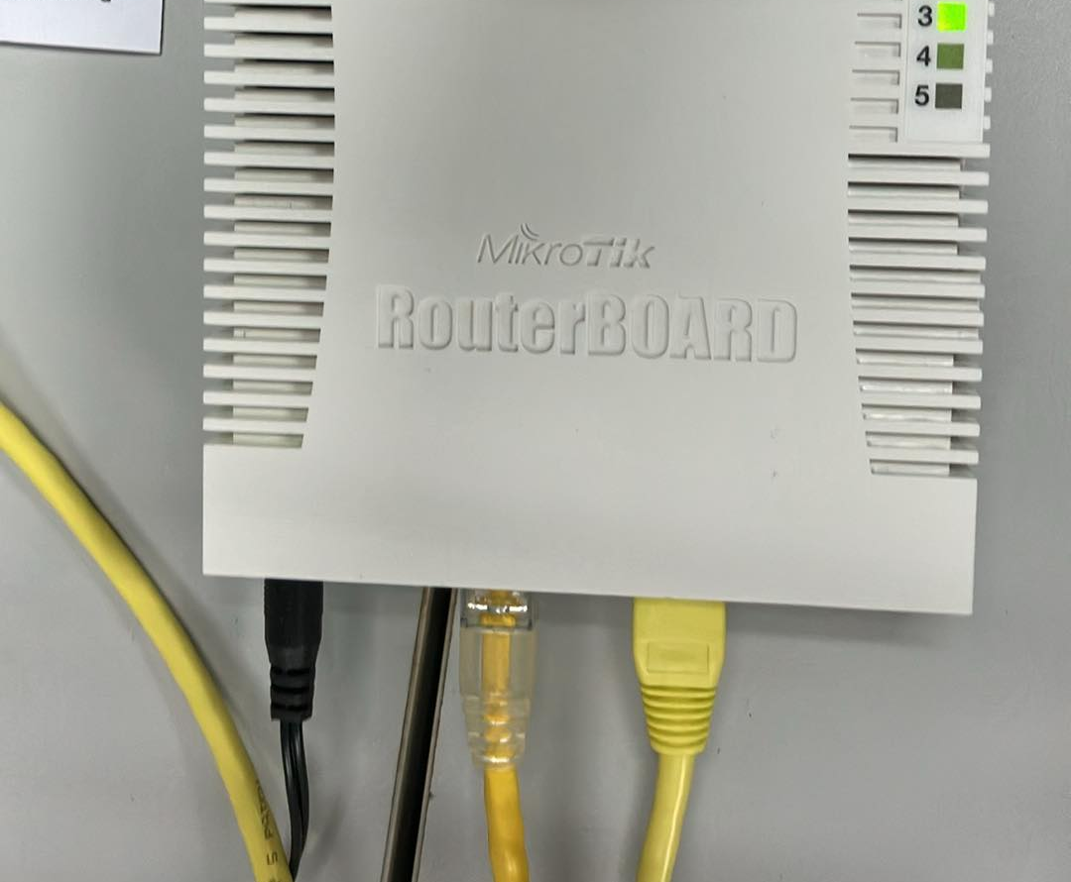

MikroTik
ใช้ร่วมกับ Winbox

Slide 6
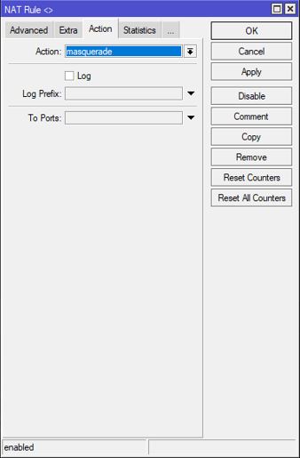
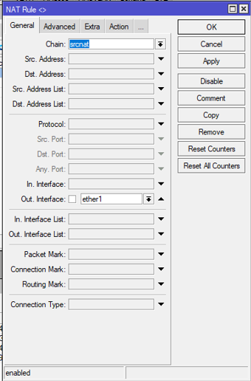
Config MikroTik
กำหนด Rule สำหรับ srcnat เพื่อให้เครือข่ายภายในสามารถเชื่อมต่อออกไปยังภายนอกได้ โดยเลือก action เป็น masquerade และกำหนด out interface เป็น ether1

Slide 7
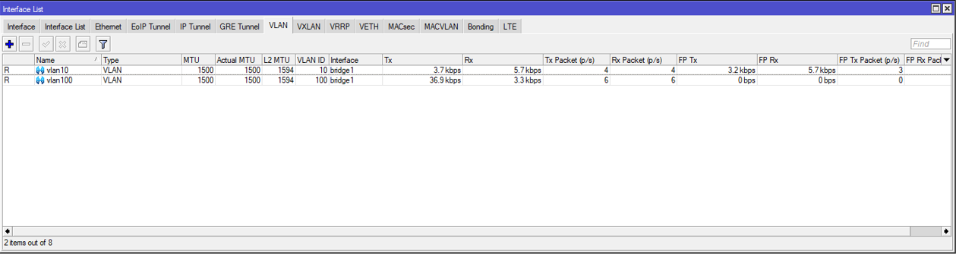
สร้าง VLAN โดยกำหนด
VLAN 10 สำหรับเชื่อมต่อกับ Layer3 Switch
VLAN 100 สำหรับ DMZ

Slide 8
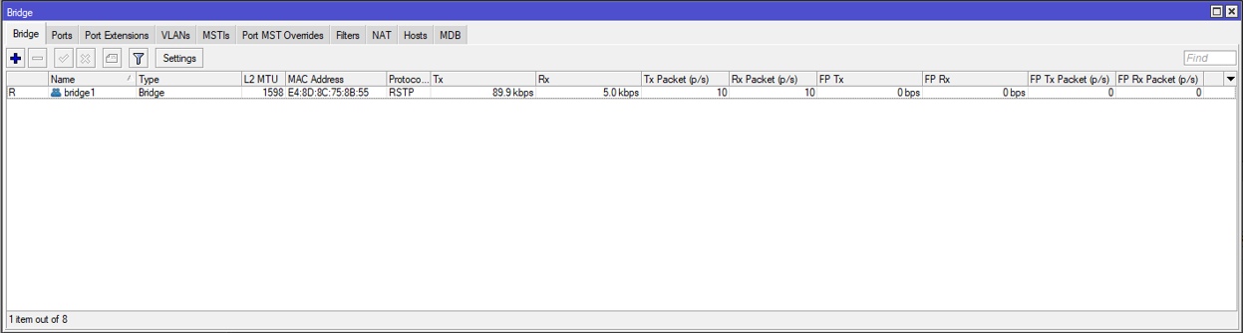
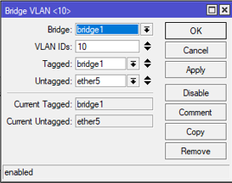
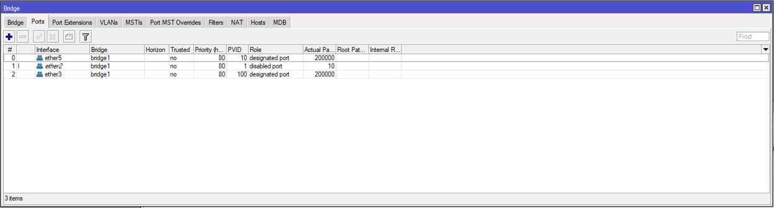
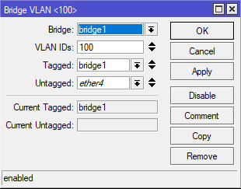
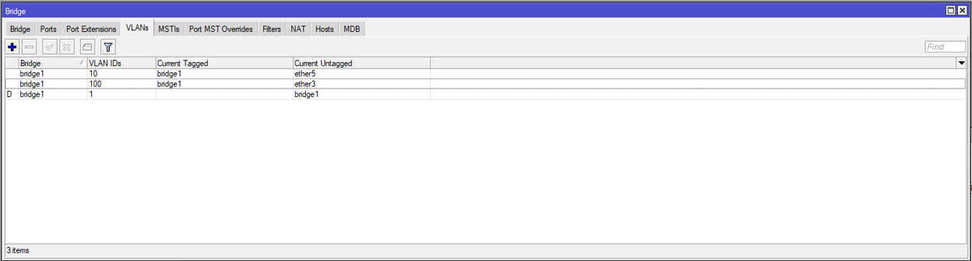
สร้าง Bridge และ Assign Port, VLAN ภายใน Bridge

Slide 9
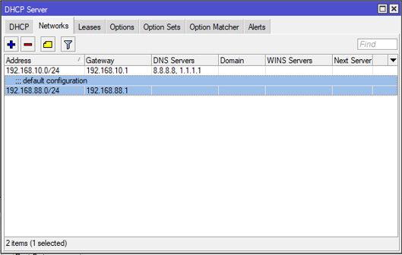
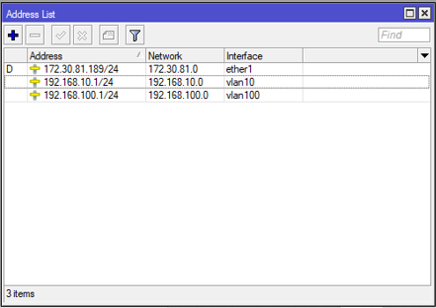
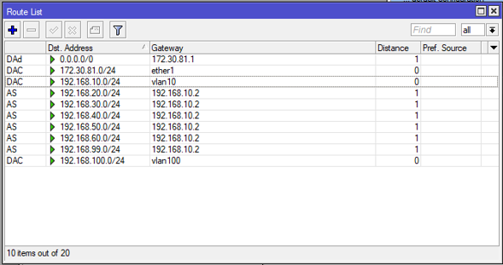
ตั้งค่า DHCP Server
กำหนด IP Address ให้ VLAN10, 100
Routing table

Slide 10
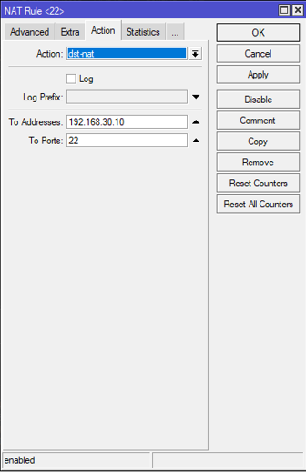
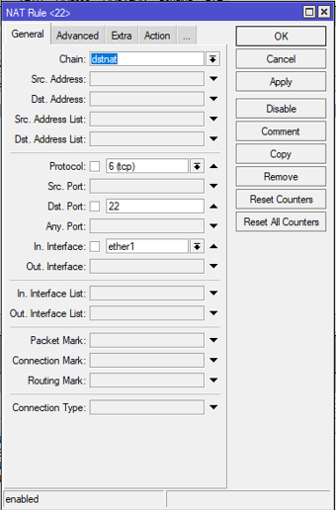
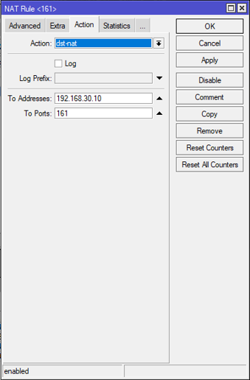
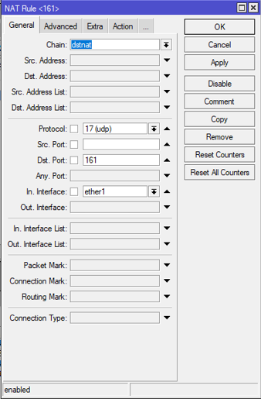
กำหนด Rule สำหรับ dstnat เพื่อให้การเข้าถึงจากภายนอก ผ่าน protocol tcp port 22 (SSH) และ udp port 161 (SNMP) ให้เข้าถึง Wireless controller ที่อยู่ภายในเครือข่ายได้

Slide 11
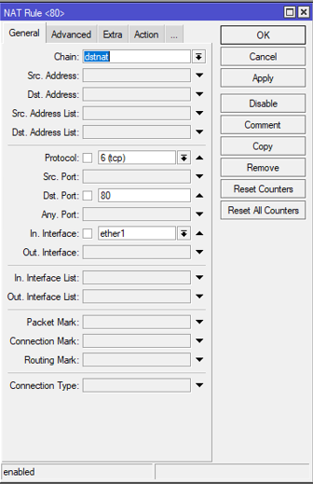
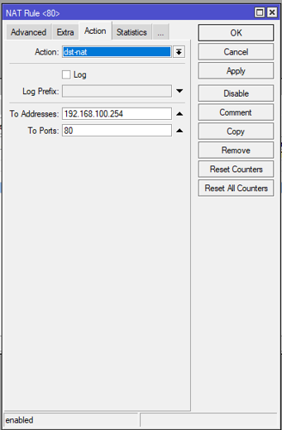
ตั้งค่า DMZ

Slide 12
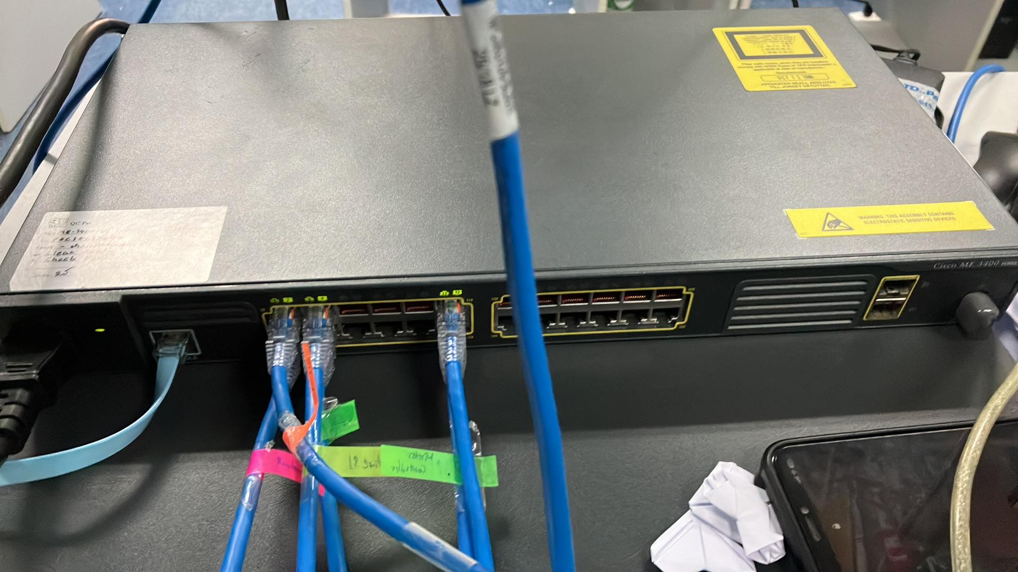

Multilayer Switch
ใช้ร่วมกับ putty.exe

Slide 13
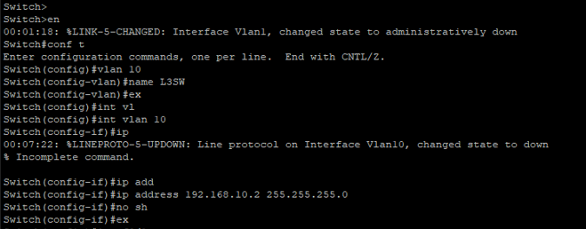
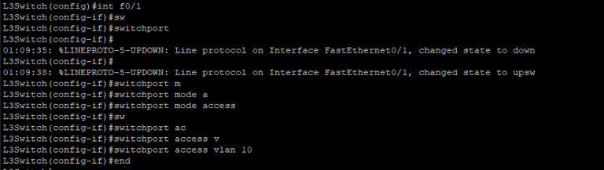
Config Multilayer Switch
สร้าง vlan 10 บน L3 Switch
เพื่อเชื่อมต่อกับ Mikrotik
กำหนด ip adress ให้กับ vlan 10 โดยใช้ static ip address (192.168.10.2)
กำหนด Port FastEthernet0/1 ที่เชื่อมต่อกับ Mikrotik access Vlan 10
Route ให้ทุก network ถูกส่งไปยัง 192.168.10.1
และกำหนด default-gateway เป็น 192.168.10.1

Slide 14
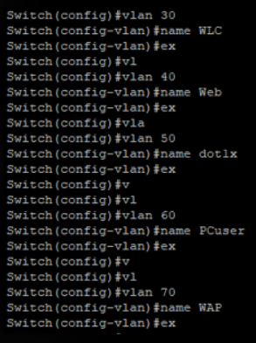
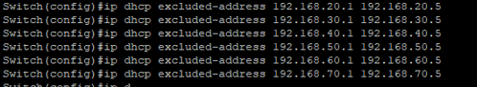
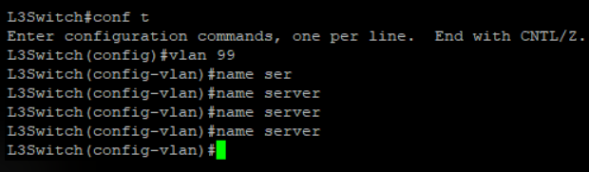
สร้าง VLAN สำหรับเชื่อมต่อ L3Switch กับอุปกรณ์อื่นๆภายใน Network
VLAN 20 L2SWitch
VLAN 30 Wireless Controller
VLAN 40 Web Authentication (WiFi)
VLAN 50 802.1x (WiFi)
VLAN 60 PC client
VLAN 70 Access Point
VLAN 99 Server(Radius บน RaspberryPi)

Slide 15
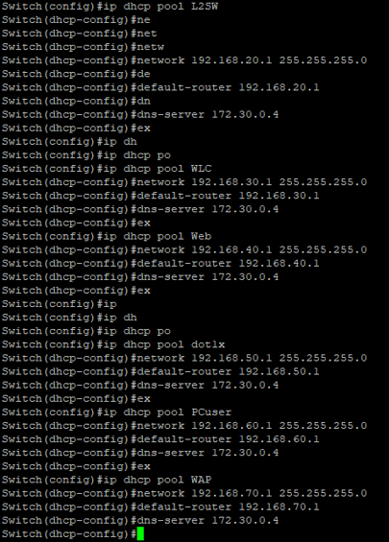
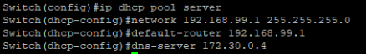
กำหนด DHCP pool สำหรับแจก IP Address ให้กับอุปกรณ์ โดยทำการ exclude ไม่ให้แจก IP ที่ลงท้ายด้วย .1-.5

Slide 16
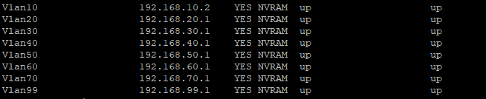
กำหนด IP Address ให้กับ interface VLAN ต่างๆ ใน L3 Switch

Slide 17
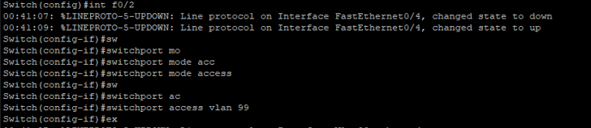
กำหนด Port FastEthernet0/2 ที่เชื่อมต่อกับRaspberryPi access Vlan 99

Slide 18
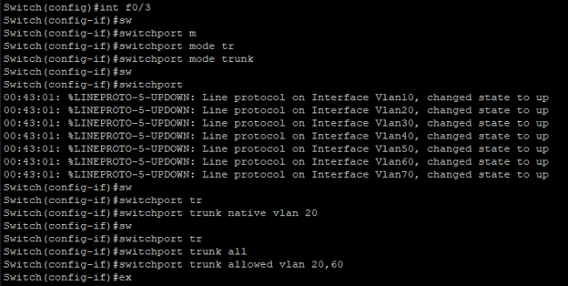
กำหนด Port FastEthernet0/3 ที่เชือมต่อกับ L2Switch เป็น Trunk mode โดยกำหนด VLAN 20 เป็น Native VLAN และ Allowed VLAN 20, 60 เพื่อให้ VLAN 60 ของ PC client สามารถผ่าน Trunk port ได้
​

Slide 19
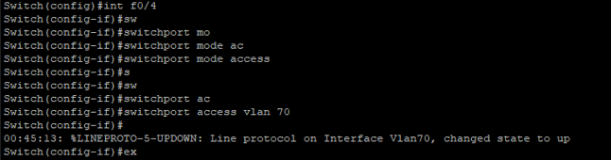
กำหนด Port FastEthernet0/4 ที่เชือมต่อกับAccess Point access Vlan 70

Slide 20
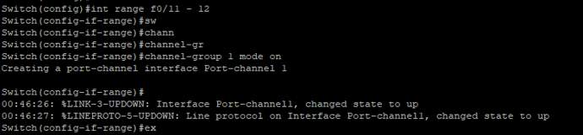
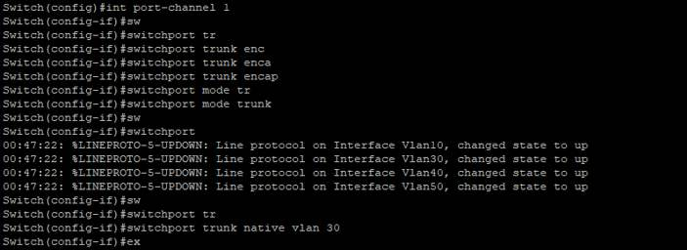
กำหนด FastEthernet0/11 และ FastEthernet0/12 ที่ต่อกับ Wireless Controller เป็นChannel-group 1 เปิดใช้ Etherchannel
กำหนด port-channel 1 เป็น Trunk mode โดยกำหนด VLAN30 เป็น Native VLAN

Slide 21
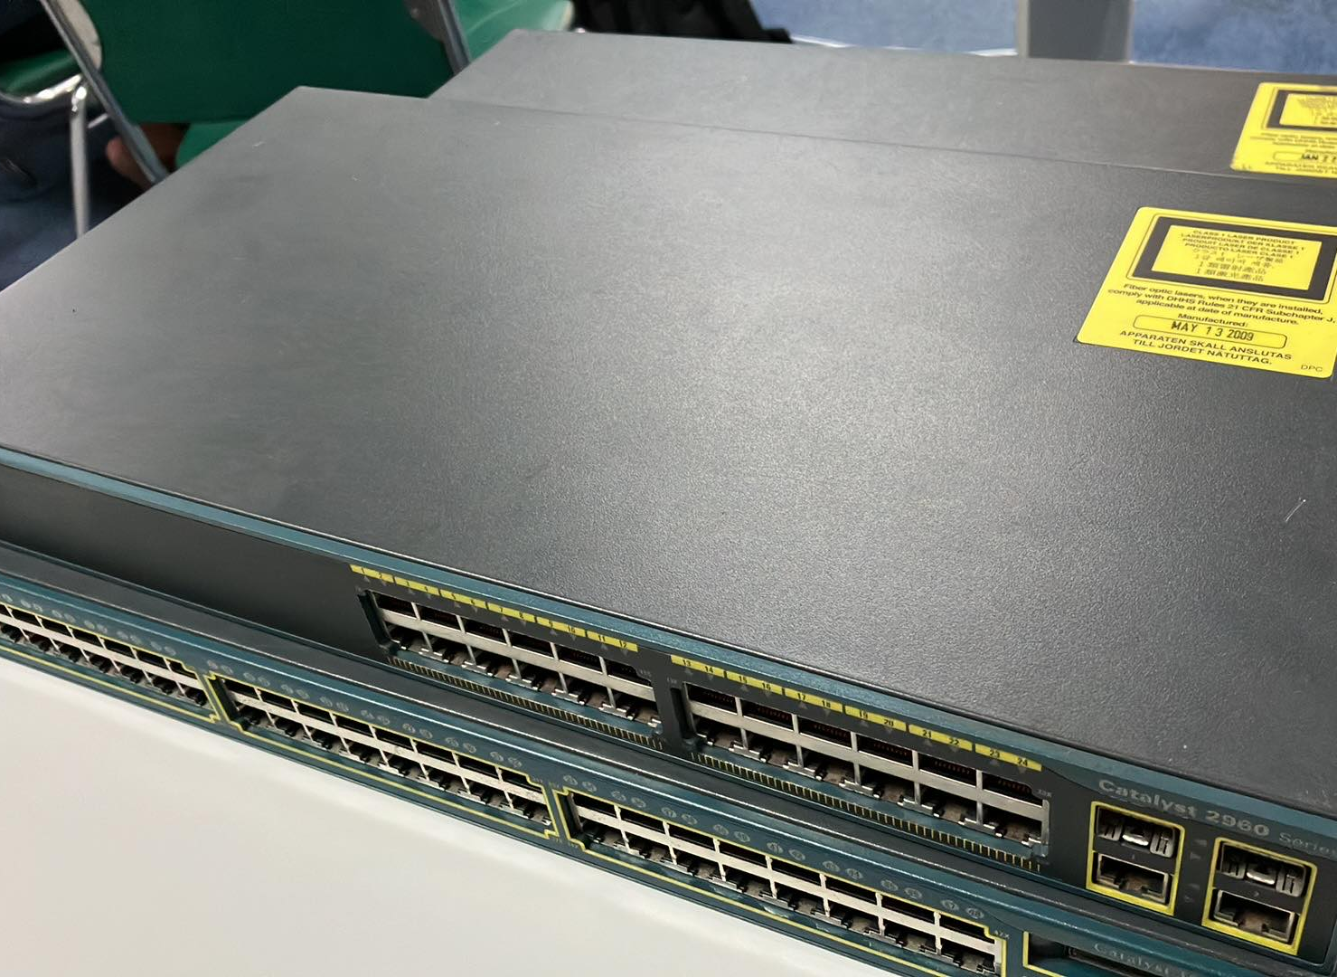
L2 Switch
ใช้ร่วมกับ putty.exe

Slide 22
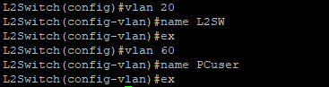
Config L2 Switch
สร้าง VLAN
VLAN 20 เชื่อมต่อกับ L3Switch
VLAN 60 เชื่อมต่อกับ PC client

Slide 23
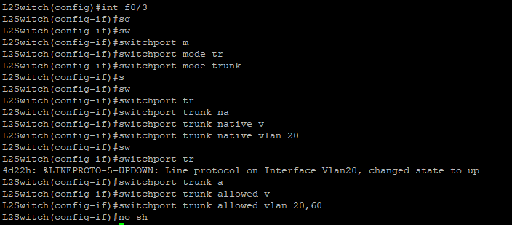
กำหนดPort FastEthernet 0/3 ที่เชือมต่อกับ L3 Switch เป็น Trunk mode โดยกำหนด VLAN 20 เป็น Native VLAN และ Allowed VLAN 20, 60 เพื่อให้ VLAN 60 ของ PC client สามารถผ่านTrunk port ได้

Slide 24
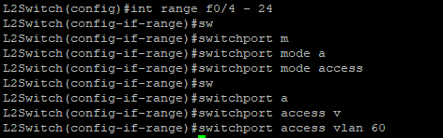
กำหนด FastEthernet 0/4 ถึง FastEthernet 0/24 Access VLAN 60 เพื่อรองรับการเชื่อมต่อกับ PCผ่าน LAN

Slide 25
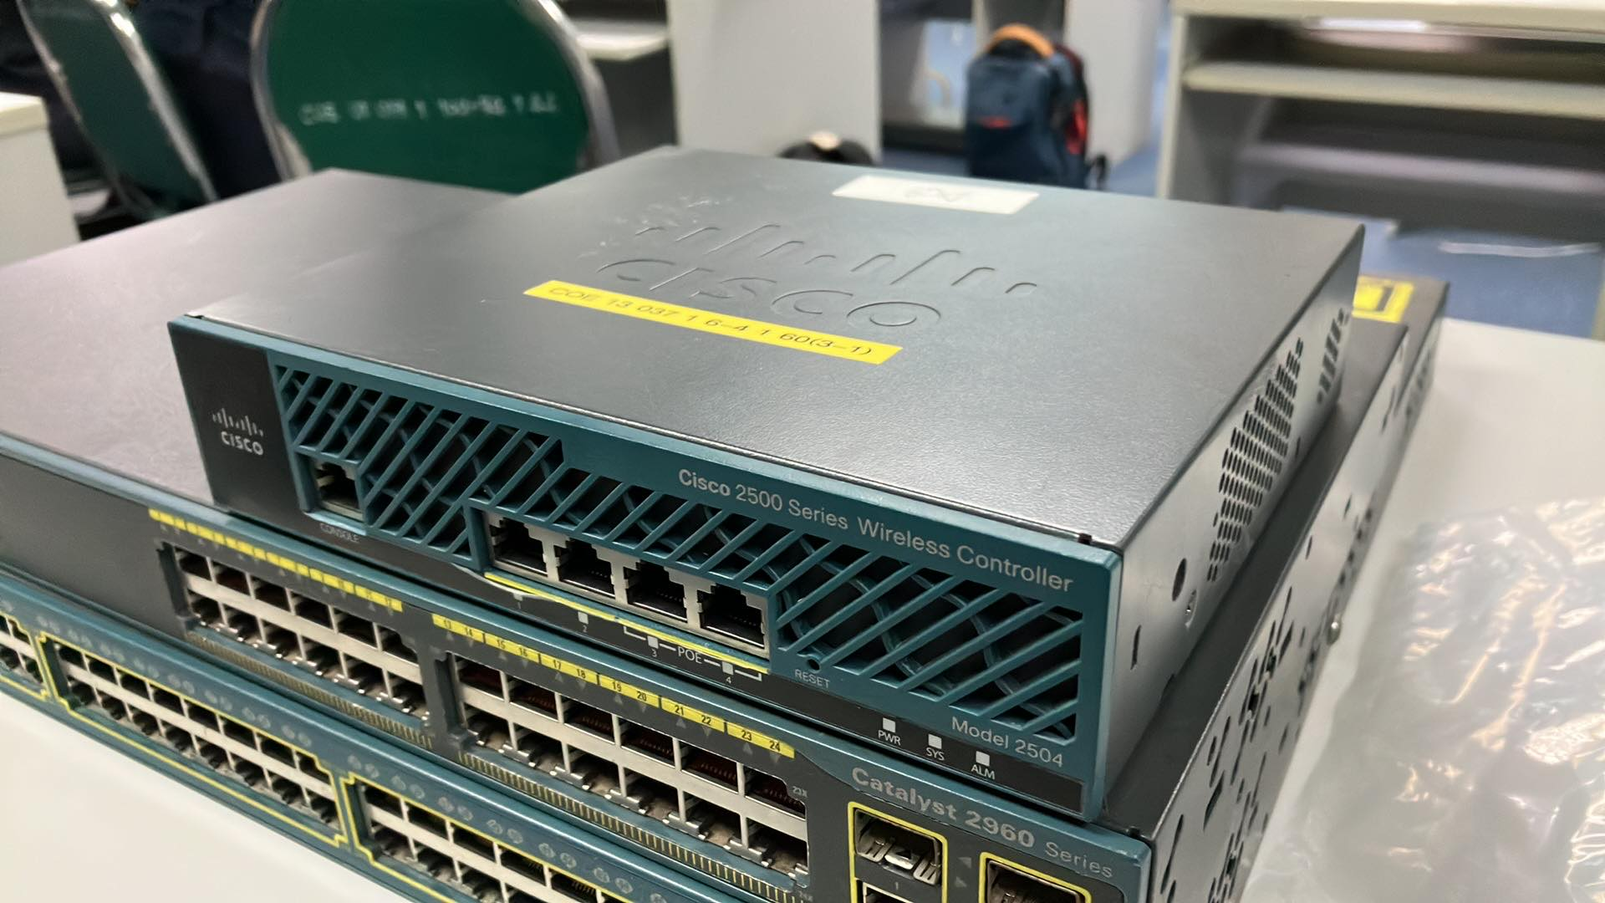
Wireless Controller

Slide 26
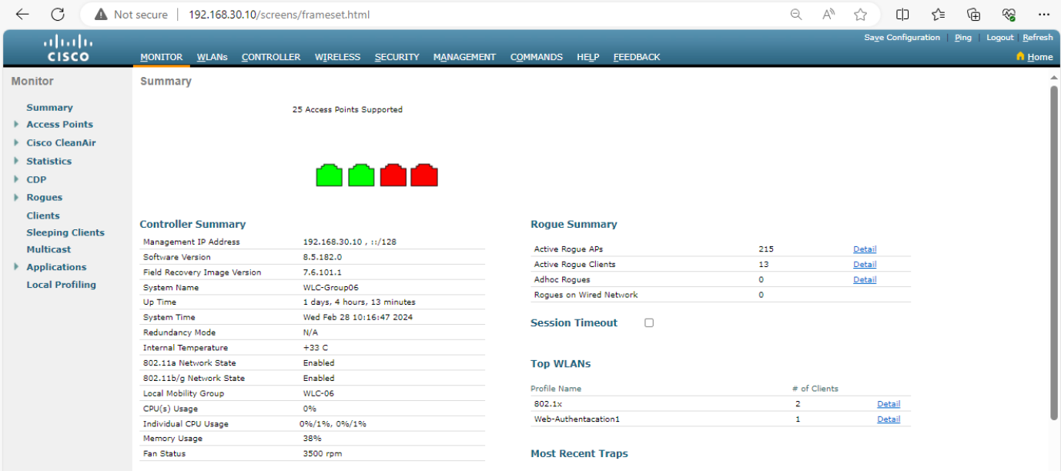
หน้าจอ config wlc ผ่าน web

Slide 27
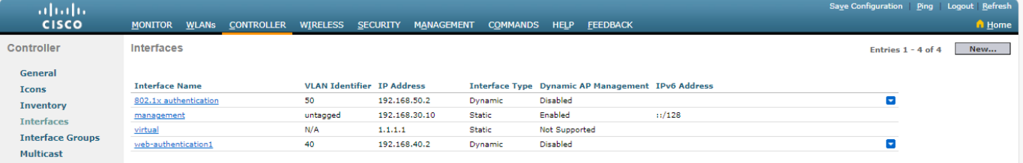
Config Wireless Controller
Interface all

Slide 28
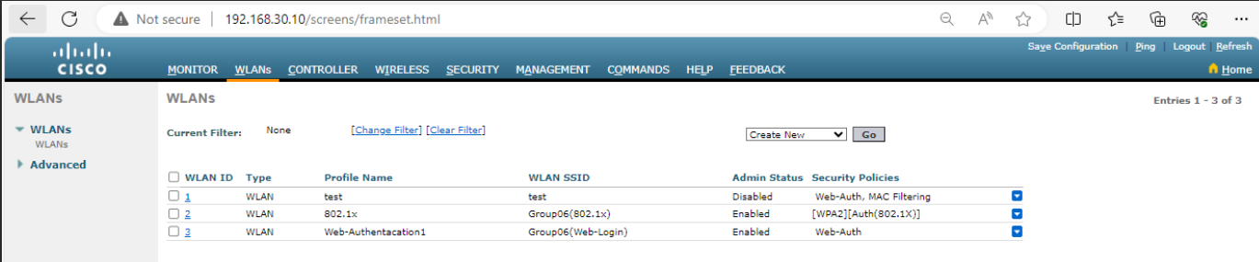
เพิ่ม vlan สำหรับการใช้งาน Netwok

Slide 29
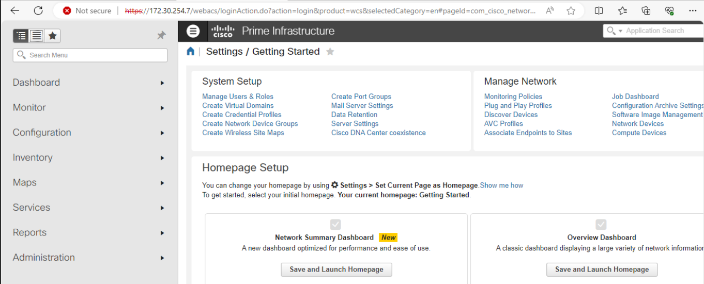
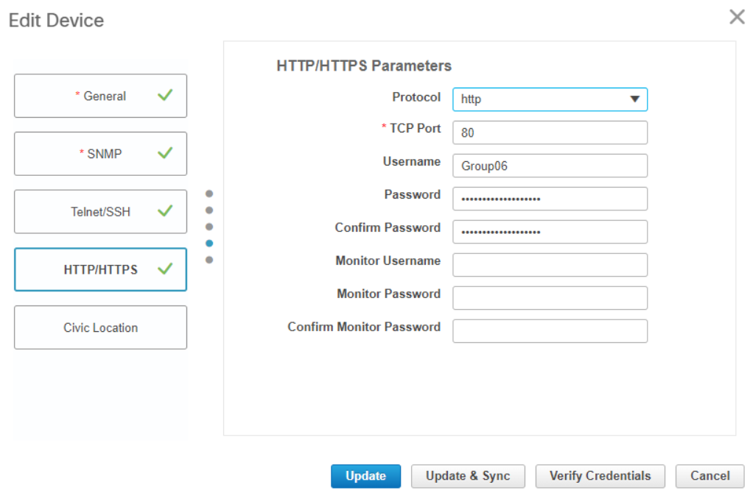
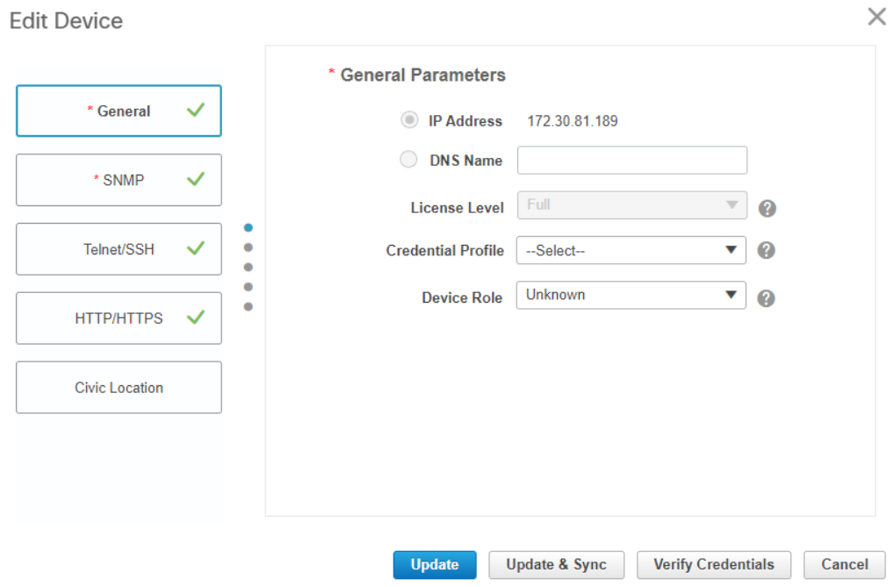
SNMP

Slide 30
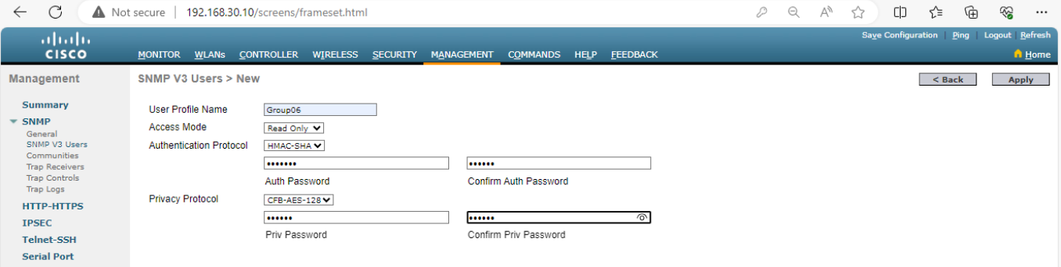
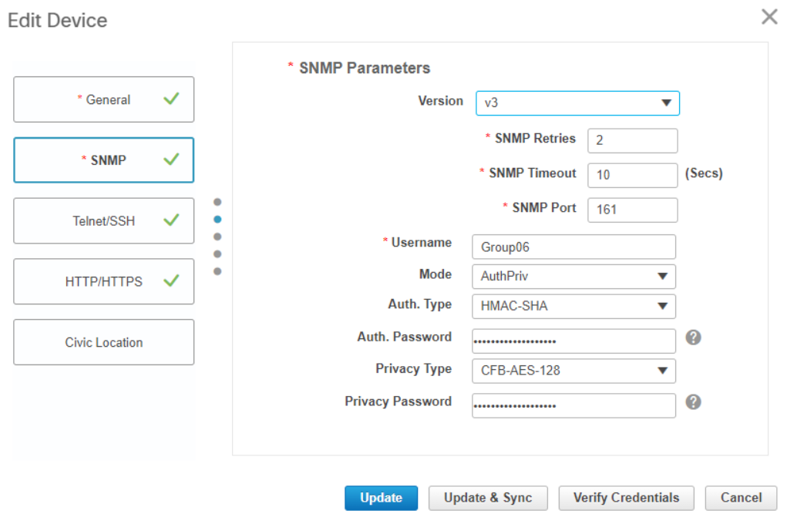
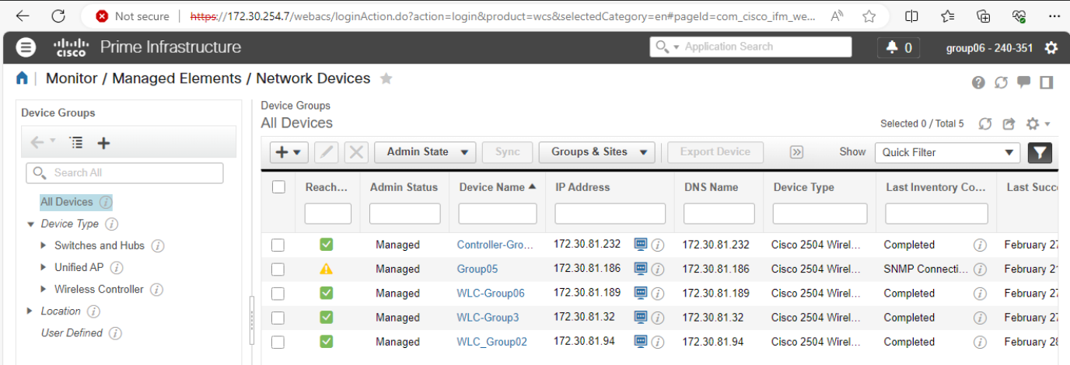
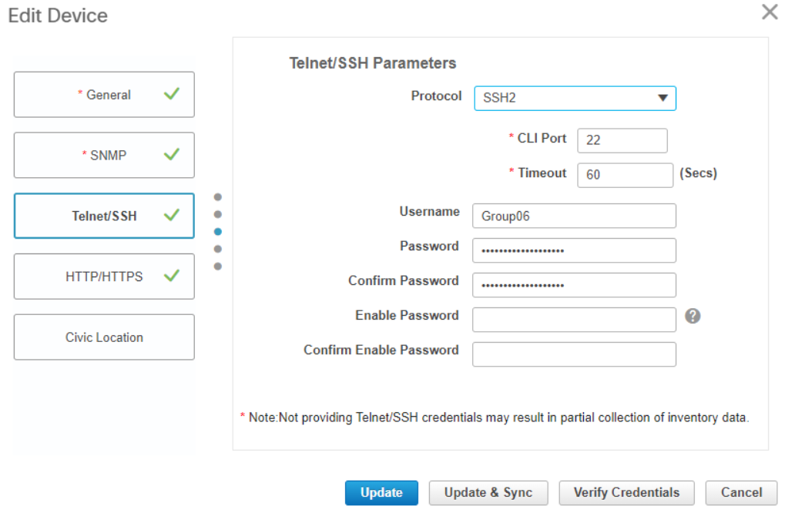

Slide 31
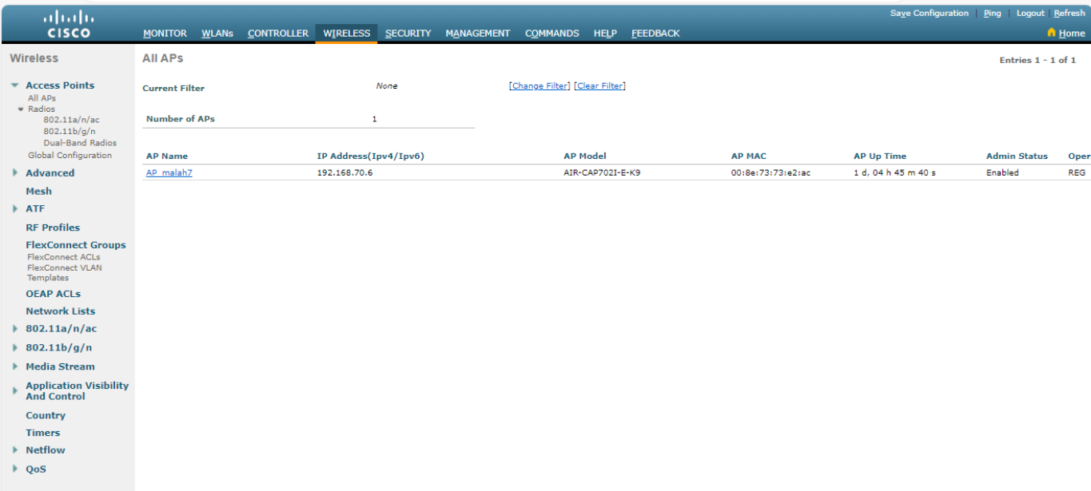
Connect Access Point

Slide 32
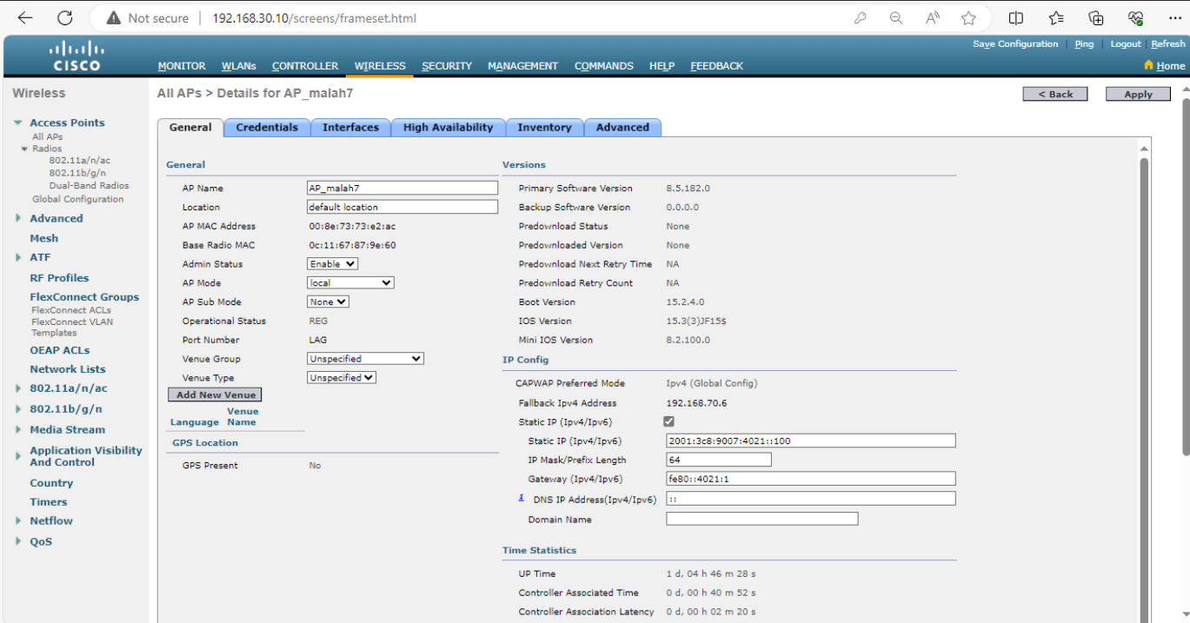

Slide 33


Slide 34

802.1x

Slide 35


Slide 36



Slide 37


Slide 38



Slide 39

Web Authentication

Slide 40

Config Web Authentication

Slide 41

Config aaa server

Slide 42

Config advanced #1

Slide 43

Config advanced #2

Slide 44

Create net local user

Slide 45

net local user

Slide 46

Config QoS

Slide 47

Radius

Slide 48

Config security layer 2

Slide 49

Config security layer 3

Slide 50

Web login page

Slide 51

Access Control List

Slide 52


Slide 53

New Web Login Page

Slide 54


Slide 55

Access Point

Slide 56
Config Access Point

Slide 57

Raspberry Pi

Slide 58

Radius Server
Raspberry Pi

Slide 59


Slide 60



RESULT

Slide 61


Slide 62
ปัญหาที่พบ
L2 Switch แต่เดิมมีช่อง port ที่ 1-2 เสีย ไม่สามารถใช้งานได้ เลยเปลี่ยนมาใช้งานตั้งแต่ port 3 ขึ้นไป
มีเหตุการณ์ไฟดับเกิดขึ้น และเนื่องจากเราไม่ได้เสียบไฟสำรองทำให้ L3 Switch พัง โดยไฟล์ใน Flash memory หาย ทำให้เครื่องไม่สามารถ boost แล้วไม่สามารถใช้งานได้ แก้ปัญหาโดย เปลี่ยนจาก L3 Switch ตัวเดิมเป็น Multilayer ทำหน้าที่แทน L3 Switch
การทำหน้าเว็บ Login แต่เดิมนั้นจะใช้ TFTP เพื่อส่งไฟล์ให้กับ WLC แต่กลับถูก no reply จาก TFTP แก้ปัญหาโดยการเปลี่ยนจาก TFTP มาเป็น Web server โดยใช้ nginx

Slide 63
Q & A

Slide 64

สมาชิกในกลุ่ม
นาย ธนดล รชตพันธ์ 6410110197
นาย ธีรภัทร หลินประเสริฐ 6410110236
นาย นพดล จันทรางกูร 6410110242
นาย ศิริชัย หนูเกลี้ยง 6410110503
นาย รัชชานนท์ กล่อมกลิ่น 6410110710

